Slide 1
THÔNG TIN THUỐC - DƯỢC LÂM SÀNG NĂM 2022
http://www.free-powerpoint-templates-design.com

Slide 2
QUYẾT ĐỊNH 5631-BYT Ngày 31/12/2020 của BYT
QUYẾT ĐỊNH
Về việc ban hành tài liệu “Hướng dẫn thực hiện quản lý sử dụng kháng sinh trong bệnh viện”

Slide 3
HƯỚNG DẪN SỬ DỤNG KHÁNG SINH
01
Hướng dẫn lựa chọn kháng sinh.
Hướng dẫn tối ưu chế độ liều của kháng sinh.
02
Xây dựng danh mục kháng sinh cần ưu tiên quản lý và các quy định giám sát.
03
Danh mục cần được hội chẩn, phê duyệt trước khi sử dụng, quy định.
04
05
Lựa chọn đường đưa thuốc

Slide 4
1.Hướng dẫn lựa chọn kháng sinh
Theo vị trí nhiễm khuẩn, mức độ nặng của bệnh nhiễm trùng;
Đặc điểm vi sinh vật gây bệnh và mức độ đề kháng;
Phân tầng người bệnh liên quan đến nguy cơ nhiễm vi sinh vật kháng thuốc;
Đặc tính dược động học và dược lực học của kháng sinh;
Đặc điểm người bệnh (bệnh nhi, người bệnh cao tuổi, phụ nữ có thai, phụ nữ cho con bú, người bệnh có suy giảm chức năng gan, thận, người bệnh có tiền sử dị ứng kháng sinh)
Tính sẵn có của thuốc tại Bệnh viện và khả năng thay thế trong điều kiện không sẵn có thuốc;

Slide 5
1.Hướng dẫn lựa chọn kháng sinh
Nếu có bằng chứng rõ ràng về vi sinh vật và kết quả vi sinh phù hợp với tình trạng lâm sàng và đáp ứng với phác đồ kháng sinh của người bệnh, cần cân nhắc lựa chọn kháng sinh có hiệu quả cao nhất với độc tính thấp nhất và có phổ tác dụng hẹp nhất trên các tác nhân gây bệnh được phát hiện;
Xuống thang kháng sinh theo kết quả kháng sinh đồ sau khi cân nhắc diễn biến lâm sàng;
Cân nhắc phối hợp kháng sinh nhằm mục đích mở rộng phổ tác dụng trên vi sinh vật gây bệnh, hiệp đồng tăng cường tác dụng diệt khuẩn, giảm thiểu và ngăn ngừa phát sinh đột biến kháng thuốc trong quá trình điều trị.

Slide 6
2.Hướng dẫn tối ưu chế độ liều của kháng sinh:
Liều dùng của kháng sinh phụ thuộc vào: mức độ nặng của bệnh, tình trạng miễn dịch của người bệnh, mức độ nhạy cảm của vi sinh vật gây bệnh và nguy cơ nhiễm vi sinh vật kháng thuốc (trong trường hợp không có kết quả vi sinh), các thay đổi sinh lý bệnh và các can thiệp thực hiện trên người bệnh có thể ảnh hưởng đến dược động học của kháng sinh;
Tối ưu chế độ liều dựa vào đặc tính dược động học/dược lực học của thuốc;
Với các đơn vị có điều kiện triển khai giám sát điều trị thông qua định lượng nồng độ thuốc trong máu (kháng sinh nhóm aminoglycosid, glycopeptid…) cần đảm bảo nồng độ thuốc đích theo khuyến cáo để đạt hiệu quả điều trị và giảm thiểu độc tính.

Slide 7
3.Xây dựng danh mục kháng sinh cần ưu tiên quản lý và các quy định giám sát
Kháng sinh cần ưu tiên quản lý sử dụng tại bệnh viện là các kháng sinh được xây dựng trên nguyên tắc:
Kháng sinh để điều trị nhiễm trùng do vi sinh vật kháng thuốc, đa kháng hoặc được sử dụng trong trường hợp không đáp ứng, thất bại điều trị với các kháng sinh lựa chọn đầu tay;
Kháng sinh có độc tính cao cần giám sát nồng độ thuốc trong máu hoặc cần biện pháp quản lý giám sát chặt chẽ các tác dụng không mong muốn và độc tính;
Kháng sinh có nguy cơ bị đề kháng cao nếu sử dụng rộng rãi
0

Slide 8
Kháng sinh có khả năng gây tổn hại phụ cận và có tỷ lệ đề kháng của vi sinh vật gây bệnh gia tăng nhanh;
Kháng sinh có giá thành trên một ngày điều trị hoặc một đợt điều trị cao;
Kháng sinh mới được phê duyệt đưa vào sử dụng trên thế giới, mới được cấp số đăng ký hoặc dự kiến sẽ được cấp số đăng ký lưu hành tại Việt Nam.
Tuỳ theo hạng bệnh viện và điều kiện của từng bệnh viện để xây dựng danh mục kháng sinh cần ưu tiên quản lý cũng như các quy định giúp quản lý sử dụng các kháng sinh này, ví dụ như quy định về hội chẩn, phê duyệt trước khi sử dụng, quy định về tự động ngừng đơn, quy định hạn chế đối tượng bác sĩ được kê đơn/hạn chế đối tượng bệnh nhân được sử dụng…
Add Title
Add Title
Add Title

Slide 9
4. Danh mục cần được hội chẩn, phê duyệt trước khi sử dụng, quy định:
Kháng sinh cần ưu tiên quản lý - Nhóm 1:
Kháng sinh cần ưu tiên quản lý - Nhóm 1 là các kháng sinh dự trữ, thuộc một trong các trường hợp sau: lựa chọn cuối cùng trong điều trị các nhiễm trùng nặng khi đã thất bại hoặc kém đáp ứng với các phác đồ kháng sinh trước đó; lựa chọn điều trị các nhiễm khuẩn nghi ngờ hoặc có bằng chứng vi sinh xác định do vi sinh vật đa kháng; là kháng sinh để điều trị các nhiễm khuẩn nặng do vi sinh vật kháng thuốc, có nguy cơ bị đề kháng cao nếu sử dụng rộng rãi, cần cân nhắc chỉ định phù hợp; kháng sinh có độc tính cao cần giám sát nồng độ điều trị thông qua nồng độ thuốc trong máu (nếu có điều kiện triển khai tại cơ sở) hoặc giám sát chặt chẽ về lâm sàng và xét nghiệm để giảm thiểu các tác dụng không mong muốn và độc tính.
Các cơ sở khám, chữa bệnh cần lập kế hoạch và có lộ trình cụ thể để xây dựng và ban hành các Hướng dẫn sử dụng kháng sinh Nhóm 1 trong phạm vi của đơn vị mình dựa trên các hướng dẫn chuyên môn uy tín, cập nhật hiện có trong nước và nước ngoài.

Slide 10
4. Danh mục cần được hội chẩn, phê duyệt trước khi sử dụng, quy định:
Lưu ý khi duyệt kháng sinh cần ưu tiên quản lý Nhóm 1
Tùy điều kiện cụ thể của từng bệnh viện, danh mục kháng sinh cần ưu tiên quản lý Nhóm 1 tại Phụ lục 2 có thể được bổ sung (trong trường hợp cần thiết); quy trình phê duyệt tham khảo Phụ lục 3; phiếu yêu cầu sử dụng kháng sinh tham khảo Phụ lục 4 và điều chỉnh theo hướng dẫn điều trị/hướng dẫn sử dụng kháng sinh của bệnh viện (nếu có).
Điều trị kinh nghiệm được áp dụng với kháng sinh nhóm 1 cho những trường hợp nhiễm khuẩn nặng, nghi ngờ do vi khuẩn kháng thuốc. Khuyến cáo (nếu điều kiện cho phép) lấy mẫu bệnh phẩm để xét nghiệm vi sinh trước khi sử dụng kháng sinh và điều chỉnh phác đồ (nếu cần) sau khi có kết quả vi sinh kết hợp với đánh giá đáp ứng lâm sàng của người bệnh.
Liều dùng của kháng sinh trong quá trình điều trị có thể thay đổi theo diễn biến sinh lý bệnh và đáp ứng lâm sàng của người bệnh, không cố định theo thời điểm duyệt. Bác sĩ cần ghi rõ trong bệnh án khi điều chỉnh liều thuốc.
Quy định thời gian duyệt: trước khi sử dụng hoặc trong vòng 24 - 48 giờ với trường hợp cấp cứu/ngoài giờ hành chính.

Slide 11
4. Danh mục cần được hội chẩn, phê duyệt trước khi sử dụng, quy định:
Lưu ý khi duyệt kháng sinh cần ưu tiên quản lý Nhóm 1
Thời gian sử dụng kháng sinh không vượt quá 14 ngày cho mỗi lần duyệt, cần đánh giá lại đáp ứng của người bệnh để quyết định hướng xử trí tiếp theo khi vượt quá thời gian này;
Người được ủy quyền duyệt là nhân viên y tế được Ban quản lý sử dụng kháng sinh có quyết định phân công công việc, ưu tiên Dược sĩ làm công tác Dược lâm sàng/Bác sĩ chuyên khoa Hồi sức tích cực hoặc các bác sĩ có kinh nghiệm trong lĩnh vực điều trị các bệnh Nhiễm trùng và sử dụng kháng sinh hợp lý;
Trong trường hợp người được ủy quyền duyệt có ý kiến khác với bác sĩ điều trị, việc sử dụng thuốc cần được hai bên trao đổi và thống nhất dựa trên tình trạng lâm sàng cụ thể của người bệnh.

Slide 12
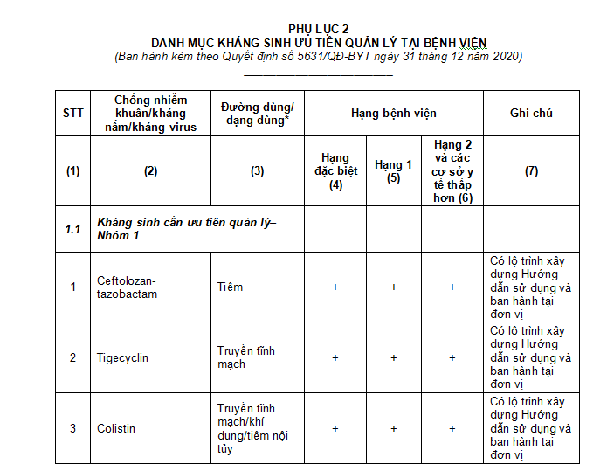

Slide 13
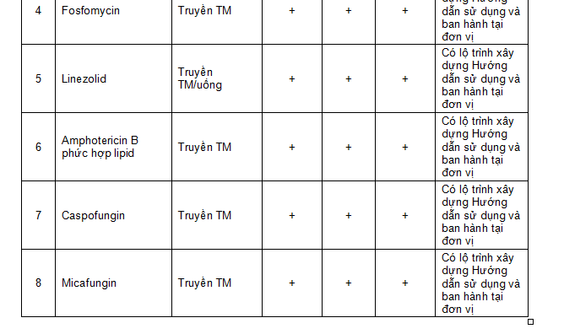

Slide 14
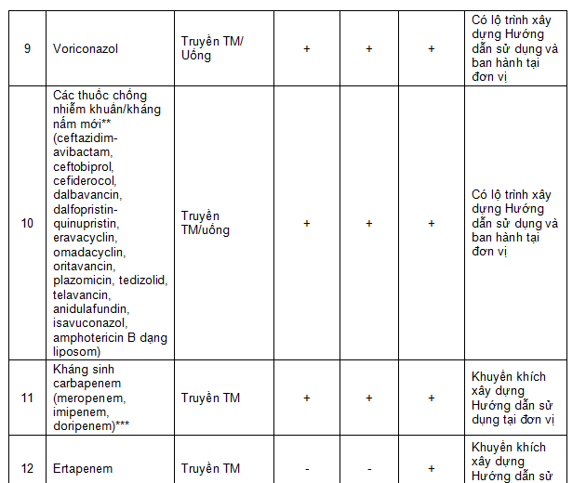

Slide 15
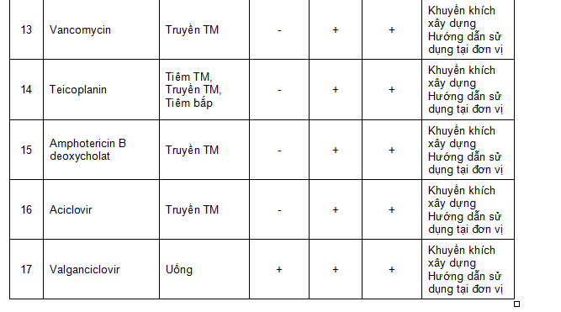

Slide 16
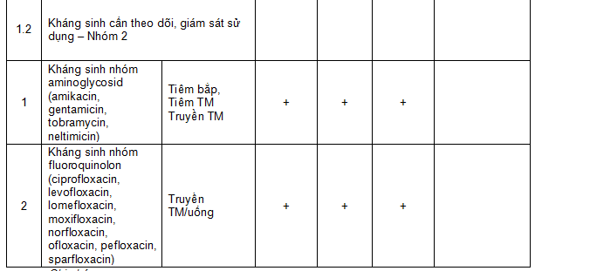
-Kháng sinh cần theo dõi, giám sát sử dụng - Nhóm 2:
Kháng sinh cần theo giõi, giám sát sử dụng - Nhóm 2 là kháng sinh được khuyến khích thực hiện chương trình giám sát sử dụng tại bệnh viện bao gồm giám sát tiêu thụ kháng sinh, giám sát tỷ lệ đề kháng của vi khuẩn với kháng sinh, thực hiện các nghiên cứu đánh giá sử dụng thuốc để có can thiệp phù hợp tùy theo điều kiện của bệnh viện.

Slide 17
5. LỰA CHỌN ĐƯỜNG ĐƯA THUỐC
Dựa trên đáp ứng lâm sàng của người bệnh, các tiêu chí xác định người bệnh và sơ đồ chuyển kháng sinh từ đường tiêm sang đường uống

Slide 18
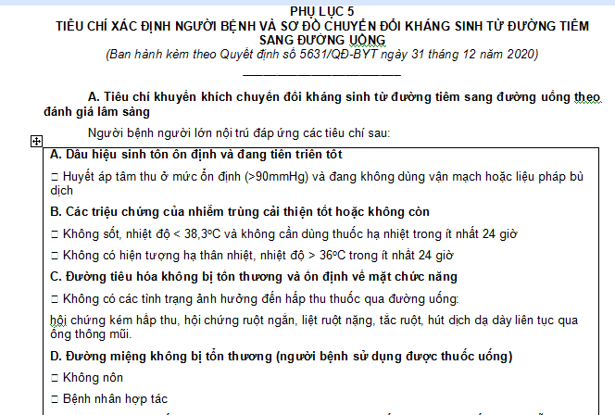

Slide 19
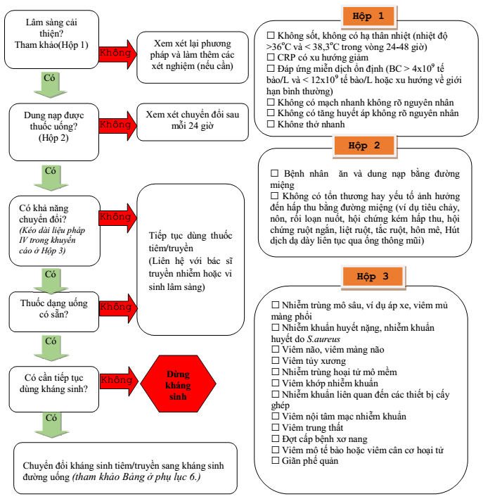

Slide 20
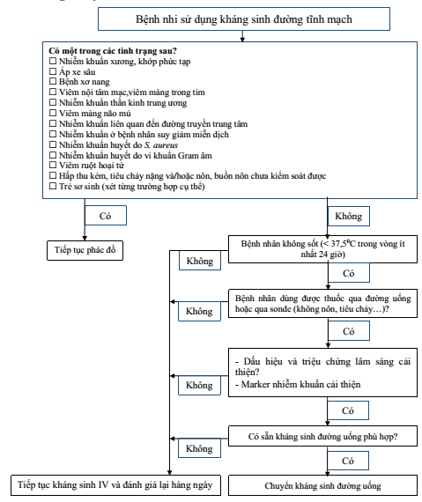
Sơ đồ bệnh nhi

Slide 21
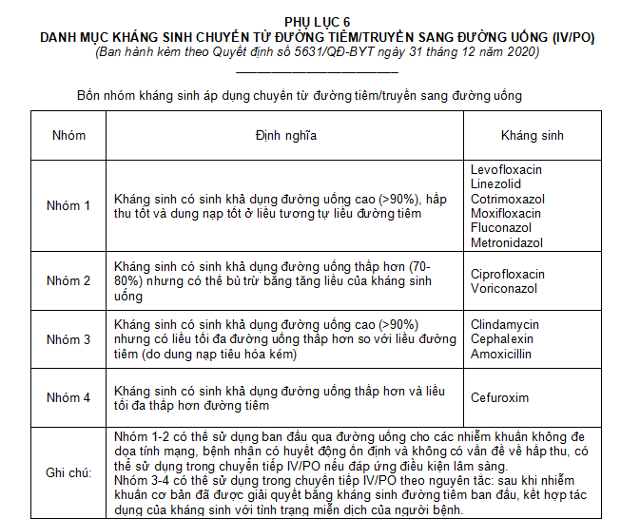

Slide 22
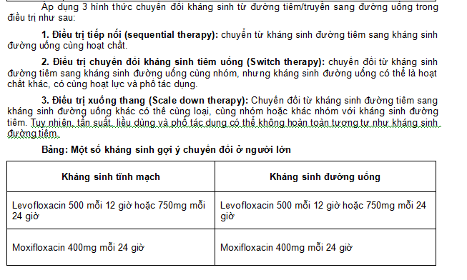

Slide 23
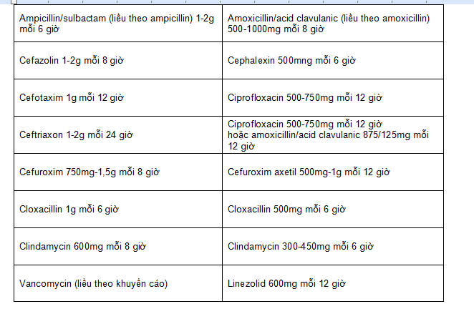

Slide 24
THANK YOU
Insert the Subtitle of Your Presentation

